Slide 1


Slide 2
Min.
-60

Slide 3
Min.
-59

Slide 4
Min.
-58

Slide 6
Min.
-56

Slide 7
Min.
-55

Slide 8
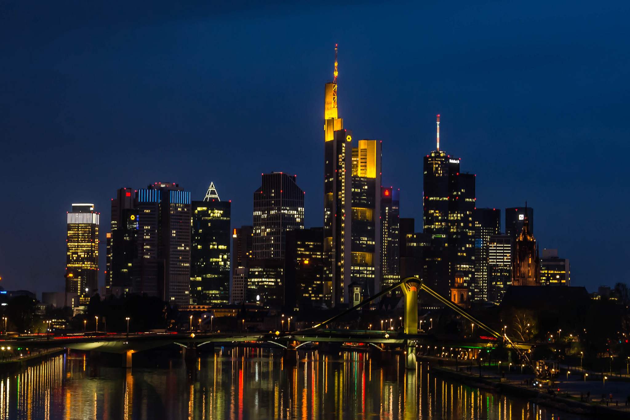
by @PatrickMeurer86

Slide 9
Min.
-53

Slide 10
Min.
-52

Slide 11
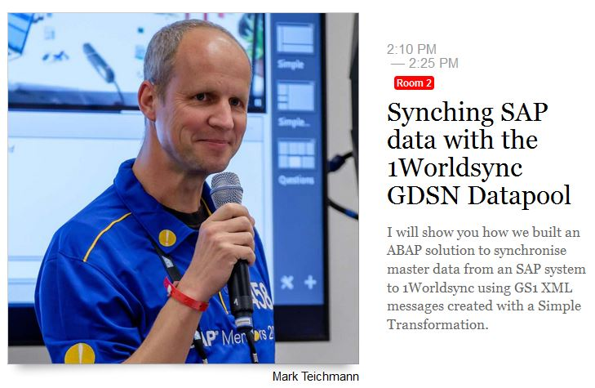

Slide 12
Min.
-50

Slide 13
Min.
-49

Slide 14
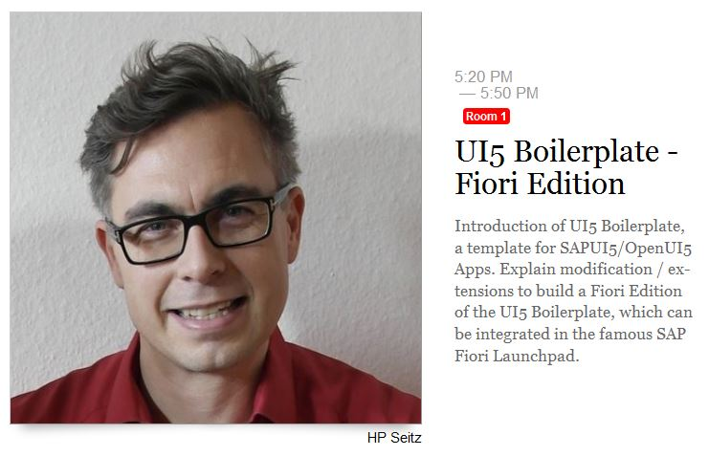

Slide 15
Min.
-47

Slide 16
Min.
-46

Slide 17
Min.
-45

Slide 18
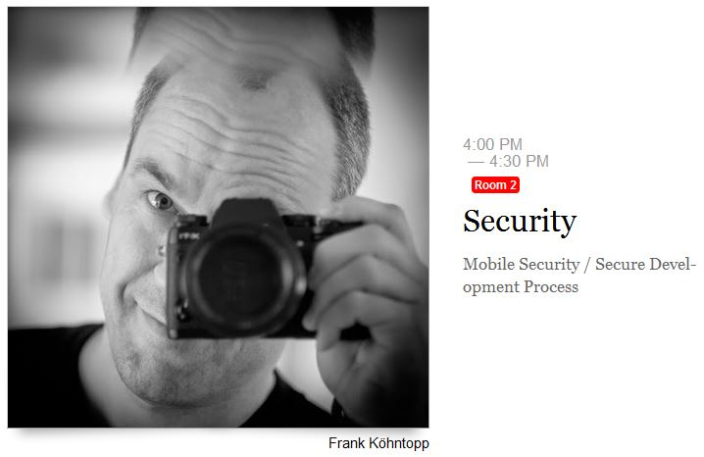

Slide 19
Min.
-43

Slide 20
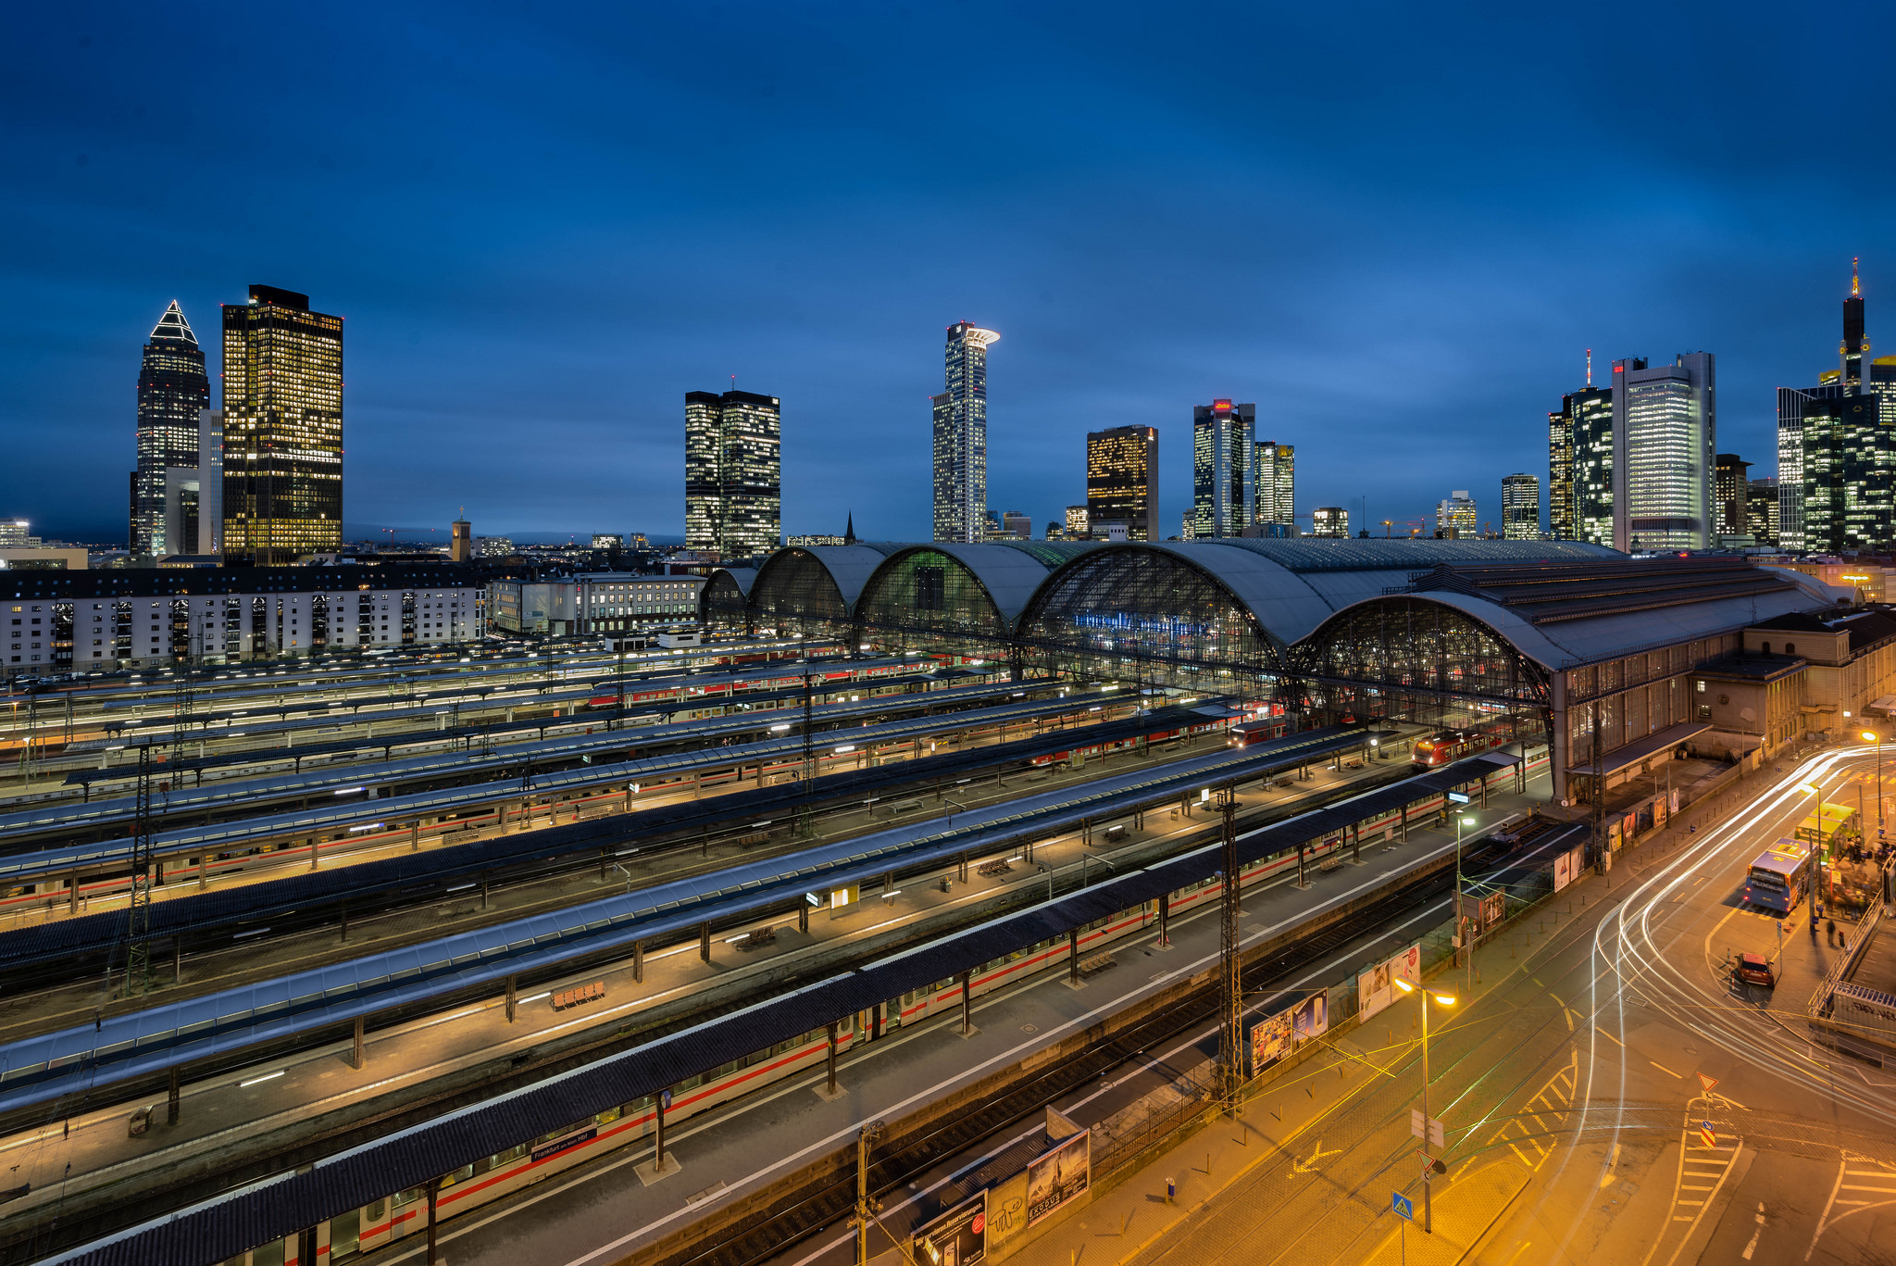
by @PatrickMeurer86

Slide 21
Min.
-41

Slide 22


Slide 23
Min.
-39

Slide 24
Min.
-38

Slide 25
Min.
-37

Slide 26
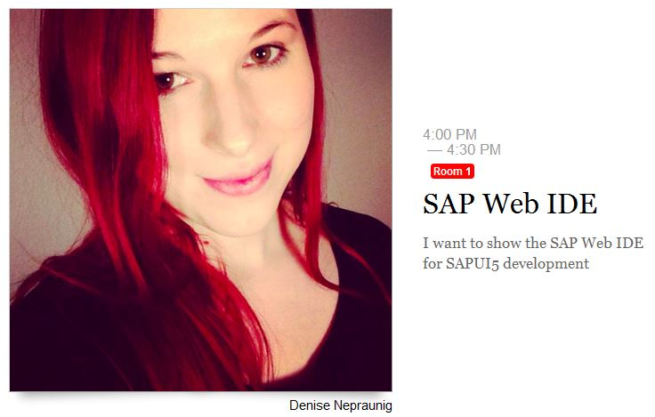

Slide 27
Min.
-35

Slide 28
Min.
-34

Slide 29

#sitFRA powered by
SAP Stammtisch Frankfurt
xing.to/sapstammtischfrankfurt

Slide 30
Min.
-32

Slide 31
Min.
-31

Slide 32
Min.
-30

Slide 33
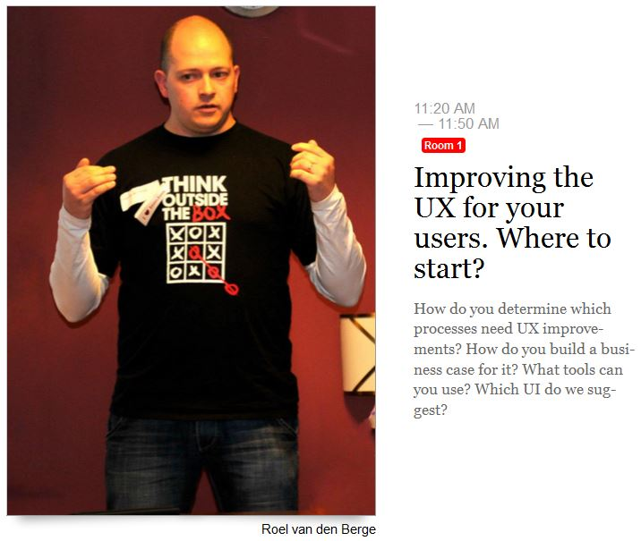

Slide 34
Min.
-29

Slide 35
Min.
-28

Slide 36
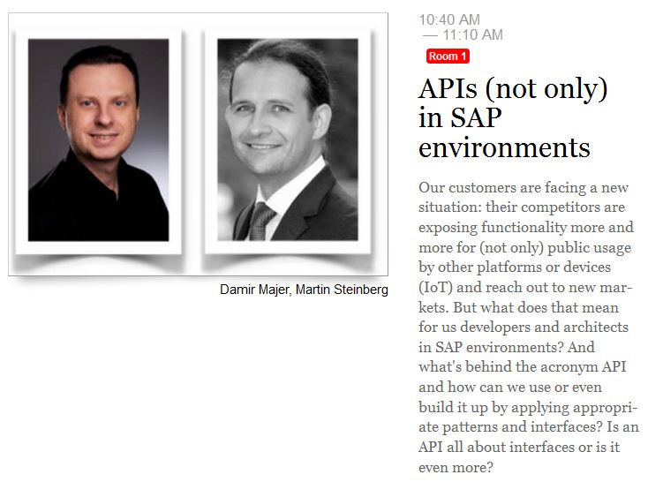

Slide 37
Min.
-26

Slide 38
Min.
-25

Slide 39

Saturday, 27th June 2015
www.sithh.de

Slide 40
Min.
-23

Slide 41
Min.
-22

Slide 42
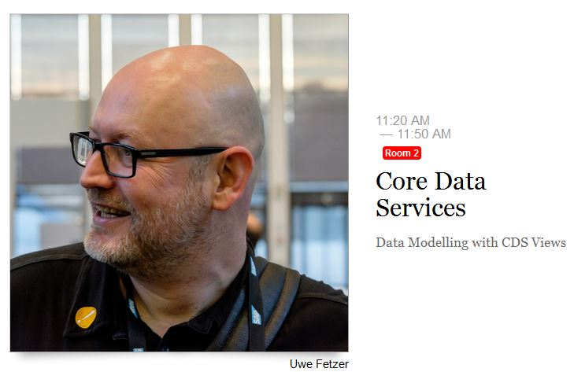

Slide 43
Min.
-20

Slide 44
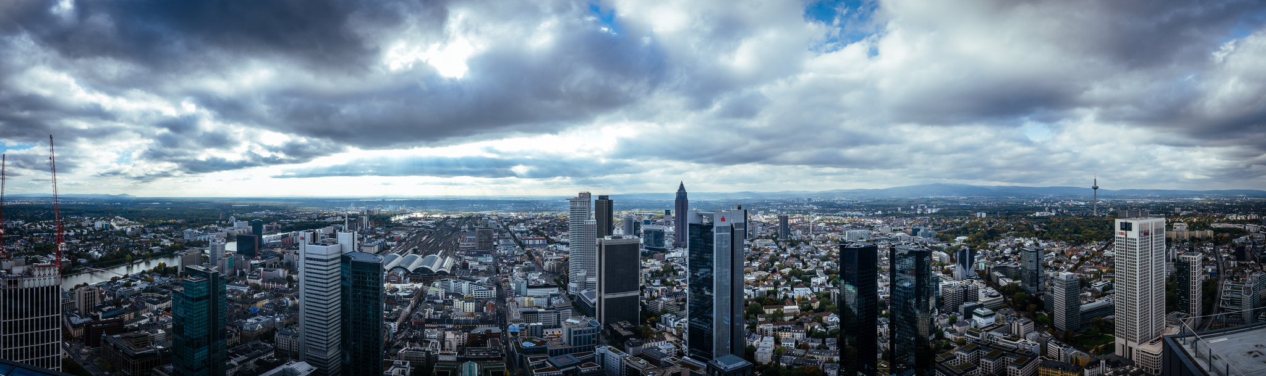
by @koehntopp

Slide 45
Min.
-18

Slide 46
Min.
-17

Slide 47
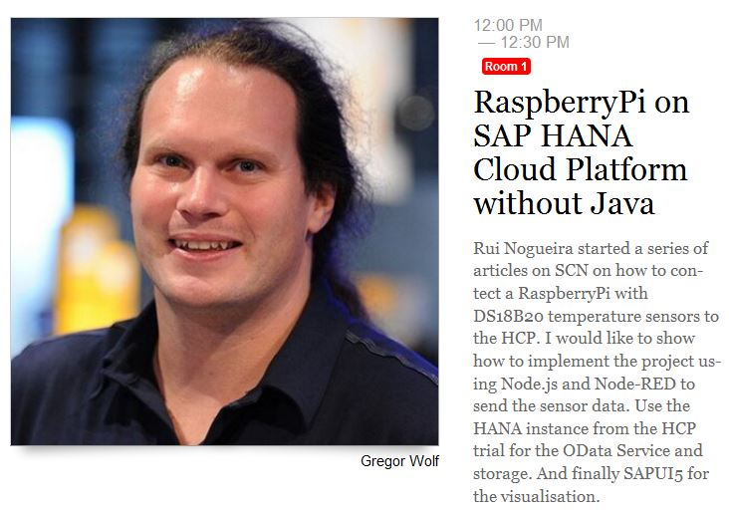

Slide 48
Min.
-15

Slide 49
Min.
-14

Slide 50
Min.
-13

Slide 51
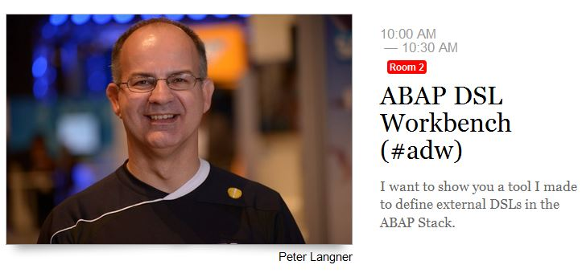

Slide 52
Min.
-11

Slide 53
Min.
-10

Slide 54
Min.
-9

Slide 55
#sitFRA powered by
SAP Stammtisch Frankfurt
xing.to/sapstammtischfrankfurt

Slide 56
Min.
-8

Slide 57
Min.
-7

Slide 58
Please take your seats!

Slide 59
-5
Min.

Slide 60
-4
Min.

Slide 61
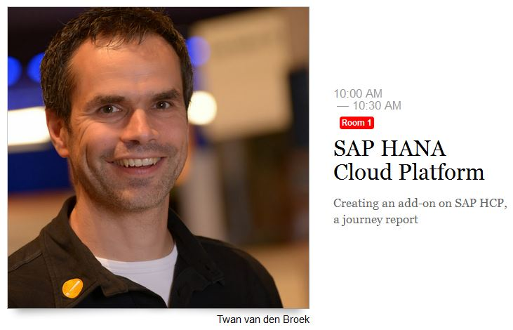

Slide 62
-2
Min.

Slide 63
-1
Min.

Slide 64
Welcome to

